Slide 1
Odpady a odpadové hospodářství II
Základy ochrany životního prostředí
Ing. Milan Březina, CSc. (budova A 1.p. 177b, tel. 4147, Milan.Brezina@vscht.cz) Ústav chemie ochrany prostředí

Slide 2
Způsoby zpracování a využití odpadů
„druhotná surovina“ – sběr, výkup, prodej, zpracování – kovy, sklo, plasty, textil, papír..
nejedná se o odpad – jsou určeny pro následné použití
je-li materiál použitelný, nemusí být odpadem
odpadem je, není-li obchodovatelný, nebo nesplňuje-li technické podmínky využití
„recyklace“ – opětovné použití (např.) – ve stejném, ale i jiném výrobním odvětví, snížení zátěže ŽP (přír. zdroje, energie, emise...)
získání – navrácení surovin, získání energie

Slide 3
Biologicky rozložitelné odpady
zdroje – zemědělství, lesnictví, zpracovatelský průmysl, komunální odpad, odpadní vody - kaly
určeno k dalšímu materiálovému a energetickému využití; požadavek – omezení jejich skládkování
významné způsoby:
kompostování
anaerobní procesy (digesce)
mechanicko-biologická úprava

Slide 4
Kompostování odpadů
Aerobní proces – přeměna org. hmoty na látky podobné humusu, vznik kompostu
první (úvodní) fáze - rozklad polysacharidů, bílkovin a tuků, zrající kompost se samovolně zahřívá na 50 - 65°C. Působí i termofilní houby, rozkládající lignocelulozové hmoty. Hydrolýza – roste kyselost uvolněnými org. kyselinami. Doby trvání této fáze cca 2 - 3 týdny, delší doba u kompostů s vyšším obsahem dřevní štěpky.

Slide 5
Kompostování odpadů
druhá fáze – klesá teplota na 40 – 45 °C, mění se složení mikroorganismů, vznikají humusové látky, není seznatelné původní složení odpadu
dozrávání kompostu – hmota hnědne, roste mol. hmotnost humusových látek, klesá kyselost a fytotoxicita
Nutnost provzdušňování, intenzivní zejména v první fázi.
Způsoby: překopávání, tlaková aerace, odsávání vzduchu
Žádoucí složení – poměr C:N cca 30-35:1 (čerstvý kompost)
Vlhkost cca 70%
Mikroflora – vyvíjí se samovolně, vhodné je očkování zrajícím kompostem nebo zeminou

Slide 6
Kompostování odpadů
Využití kompostů
zlepšování půdních vlastností, úrodnosti
rekultivace, údržba zeleně
Limitovaný způsob využití kalů z ČOV (obsah toxických kovů)
Nutnost hygienizace
Trend – snižování množství skládkovaných biol. rozložitelných odpadů, kompostování je jednou možností řešení
Kompostování komunálních odpadů - odpady ze zeleně, kuchyňské odpady z restaurací a jídelen, živnostenský odpad ze skladování a prodeje zeleniny a z tržišť. Oddělený sběr domovního bioodpadu.

Slide 7
Kompostování odpadů
Domácí kompostování
„Zahrádkářská“ činnost, vhodně kombinuje zpracování odpadu ze zeleně a domovního biodpadu
Provádí se v boxech, v kompostérech, na hromadách
Realizace možná v individuální zástavbě, v evropských zemích běžně rozšířená, vhodná a potřebná patřičná osvěta

Slide 8
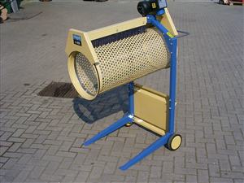
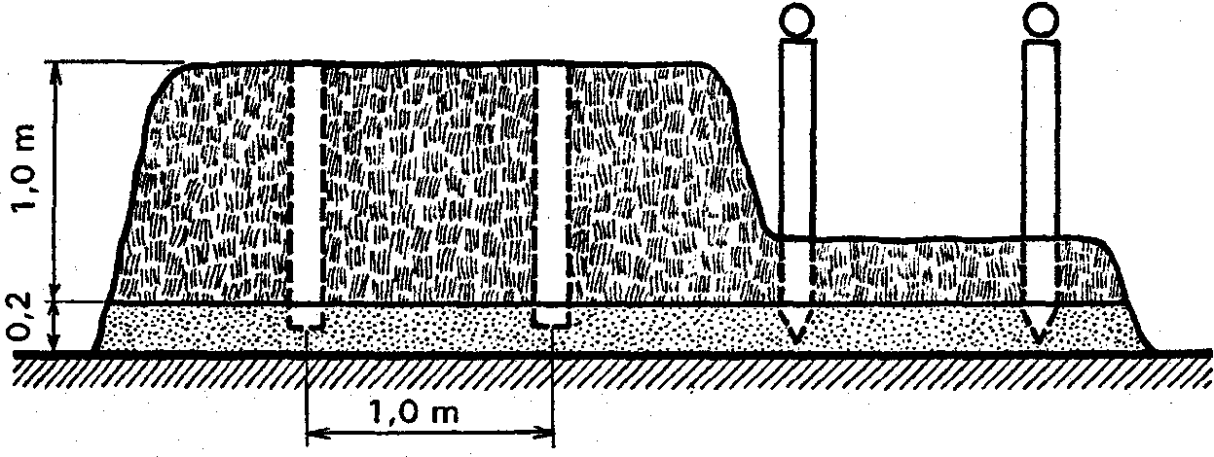
Domácí kompost, provětrávání

Slide 9
Kompostování odpadů
Komunitní kompostování
Kompostárnu provozuje komunita (domovní blok, škola, zahrádkářská osada apod.)
Občané dodávají své bioodpady, mají společnou komunitní zeleň a odpady z ní
Možné a již efektivní použití malé mechanizace – překopávání
Obec stanovuje vyhláškou pravidla

Slide 10
Kompostování odpadů
Centrální kompostování
Průmyslové kompostárny – podnikatelský subjekt, produkt kompost dle ČSN
Musí být zabezpečeny proti riziku úniku látek do půdy nebo do vod, zabraňovat smísení látek se srážkovými vodami. Musí být konstrukčně řešeny tak, aby umožnily odvod srážkových vod a splachů z kompostů do jímky odpovídající kapacity. Často se tak využívají vodohospodářsky zabezpečené silážní žlaby, hnojiště a zemědělská složiště a ve městech též areály bývalých uhelných skladů.
Provozy nezastřešené i zastřešené

Slide 11
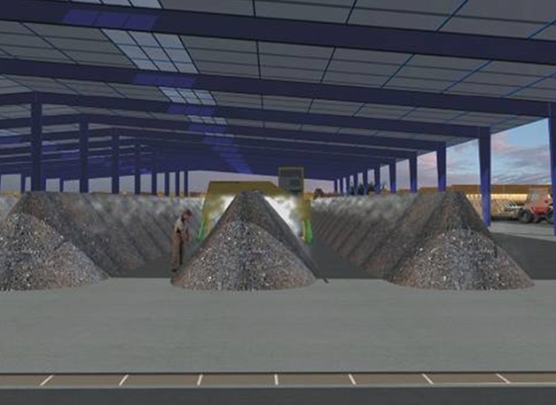
Zastřešená kompostárna

Slide 13
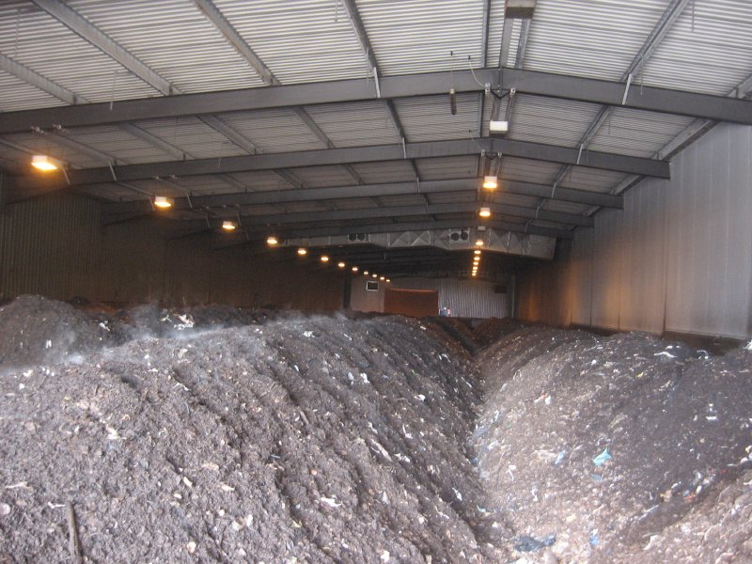

Slide 14
Kompostování odpadů
Technické vybavení kompostáren
drtiče a štěpkovače pro úpravu rostlinného odpadu
překopávače kompostu
prosévače kompostu (nejčastěji rotační síta).
Zařízení - reaktor
Kompostovací biofermentory - zrání čerstvého kompostu za intenzivní aerace a dodržování hygienizačních teplot 65 - 75°C.
Většinou jsou to tepelně izolované kontejnery o rozměru cca 8 x 4 x 3,5 m s předním nebo horním plněním a se zabudovanou vzduchotechnikou napojenou na biologický filtr.

Slide 15
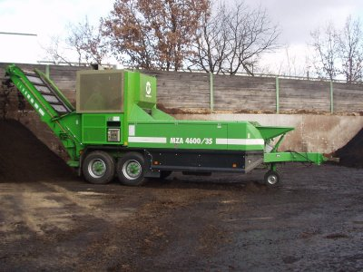
Drtič

Slide 16
Překopávač

Slide 19
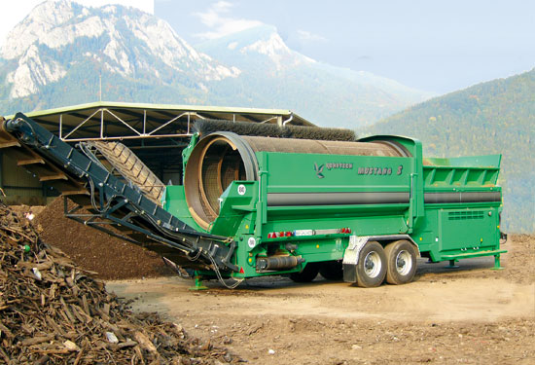
Třídič

Slide 22
Anaerobní procesy
Anaerobní methanogenní fermentace – zpracování zvířecích exkrementů a dalších biologických odpadů
vznik bioplynu (55 – 70% CH₄) – z 1 kg substrátu až 1 m³ bioplynu (20-25MJ/m³)
bioplyn použitelný jako zdroj energie (zkapalněný - pohon vozidel, kogenerace – spalování - motorgenerátor vyrábí el. energii a teplo – také pro ohřev fermentorů)
zbytek po fermentaci použitelný jako hnojivo

Slide 23
Anaerobní procesy
Čtyři stupně – fáze
základní rozklad odpadní hmoty hydrolytickými bakteriemi na H₂, CO₂, vyšší org. kyseliny...
acetogenické bakterie produkující H₂ rozkládají (fermentují) vyšší kyselina na H₂ a CO₂
homoacetogenické bakterie – produktem přeměny kyselina octová
methanogeny – z acetátů, CO₂ a H₂ mohou produkovat methan

Slide 24
Čtyřfázový model
model podle N o r d b e r g a , 1996 (Váňa 2010)

Slide 25
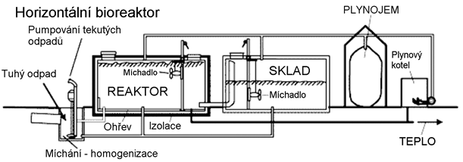
Anaerobní procesy - Bioplynová stanice, příklady
Váňa, 2010

Slide 26
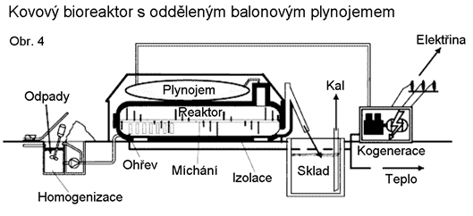
Anaerobní procesy - Bioplynová stanice, příklady
Váňa, 2010

Slide 27
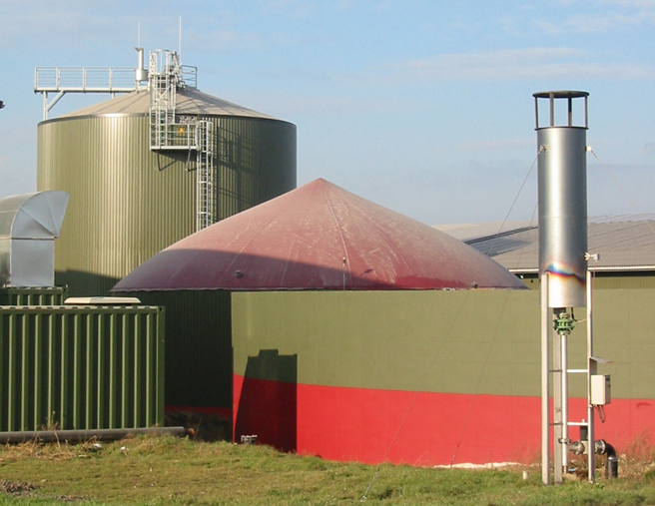
Anaerobní procesy - Bioplynová stanice, příklady
Váňa, 2010

Slide 28
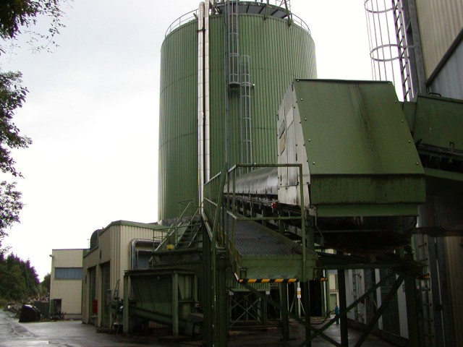
Anaerobní procesy - Bioplynová stanice, příklady
Foto:TS Zlín

Slide 29
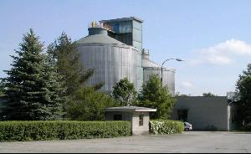
Anaerobní procesy - Bioplynová stanice, příklady
Váňa, 2010

Slide 30
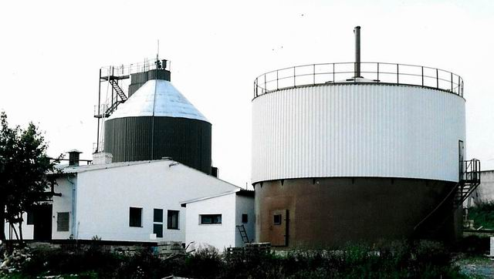
Anaerobní procesy - Bioplynová stanice, příklady
Váňa, 2010

Slide 31
Mechanicko-biologická úprava odpadů
MBU je ve srovnání s energetickým využitím méně investičně náročný způsob zpracování KO, flexibilní ve vztahu k množství zpracovávaných odpadů, tak i pro sortiment konečných produktů
v provozu Německo, Rakousko, Itálie
Mechanický a biologický stupeň
mechanický stupeň – síta, drtiče apod. – odděluje se energeticky zajímavý materiál – dřevo, papír, plasty..), kovy, sklo, zásypová hmota
biologický stupeň – různé způsoby a jejich kombinace - aerobní, anaerobní (methanizace). Hlavním cílem je získat buď rychlým vysušením alternativní palivo, nebo biologicky poměrně neaktivní skládkovatelný materiál. Použitelnost produktu v zemědělství vzhledem k možnému obsahu toxických kovů je diskutabilní.
Proces může být součástí komplexu zařízení, obecné schéma technologie následující strana (zdroj www.mbu.cz)
V ČR se neuplatnila

Slide 32
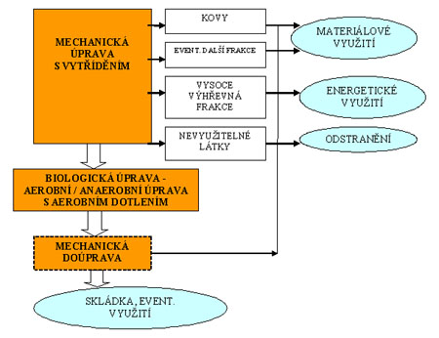
(zdroj www.mbu.cz)

